Slide 1
Зведений електронний каталог медичних бібліотек України: погляд учасника проекту
Тетяна Павленко,
заступник директора з
інформаційних технологій НБ ХНМУ

Slide 2

Питання
Від чого залежить життєздатність того чи іншого проекту?
Чому одні вмирають, не проіснувавши й року, другі, навпаки, розвиваються, налічуючи десятиріччя успішної роботи?

Slide 3
Корпоративна система медичних бібліотек України
Херсонська ОНМБ
Луганська ОНМБ
Дніпропетровська ОНМБ
Черкаська ОНМБ
НБ ЗДМУ
Бібліотека НФаУ
НБ ДМА
НБ ХНМУ
ННМБУ
Notes:
Цель проекта – формирование Сводного каталога медицинских библиотек Украины на базе единого программного обеспечения АБИС ИРБИС, использования международного формата представления библиографических данных RUSMARC и электронного тезауруса предметных рубрик MeSH. Головной библиотекой корпорации, организационным и методическим центром проекта является ННМБУ.
Концептуальные принципы сотрудничества:
распределенная аналитико-синтетическая обработка периодических изданий биомедицинской тематики;
централизованная кумуляция кооперативно созданных массивов аналитической информации.

Slide 4
Мета
Корпоративна система
Оптимізація бібліотечно-інформаційного забезпечення фахівців медичної галузі
Корпоративнийпроект
Формування спільного інформаційного продукту – Зведеного електронного каталогу медичних бібліотек України

Slide 5
Концептуальні принципи співпраці
Розподілена аналітико-синтетична обробка періодичних видань
Централізована кумуляція кооперативно створених масивів аналітичної інформації

Slide 6
Регламентуюча документація
Договір про Систему корпоративної каталогізації
Положення про Систему корпоративної каталогізації
Питання аналітичного розпису в умовах Системи корпоративної каталогізації
Загальні питання індексації статей
Правила використання основних підрубрик
Види координації підрубрик

Slide 7
Організаційна структура
Принципи корпоративної взаємодії бібліотек
кооперація
Принципи формування Зведеного електронного каталогу
оперативність
координація
рівноправність
відкритість
якість

Slide 8

Функції бібліотеки-
координатора
Координуюча діяльність
Методичне забезпечення
Технологічний контроль
Аналітичний розпис журналів
Експорт/імпорт БЗ
Формування єдиної БД Зведеного електронного каталогу медичних бібліотек України
Функції бібліотеки
партнера
Аналітичний розпис журналів
Експорт/імпорт аналітичних БЗ

Slide 9
Програмне забезпечення
АБІС ИРБИС
Авторитетна БД тезаурусу предметних рубрик з медицини Mediсal Subject Headings (MеSH) Національної медичної бібліотеки США

Slide 10
Технологічний процес
Інформаційна система
Методичне забезпечення
Організаційна робота

Slide 11
Розподіл обов’язків
Відділ комплектування
Відділ інформаційно-бібліографічної роботи
Сектор інформаційних технологій та КЗ

Slide 12
Проблеми
Територіальна роз’єднаність бібліотек
Використання різних версій АБІС ИРБИС та MеSH
Деякі відмінності в підходах до бібліографічного опису
Відсутність автоматичного контролю якості БЗ
Діяльність паралельної системи корпоративної каталогізації медичних бібліотек

Slide 13
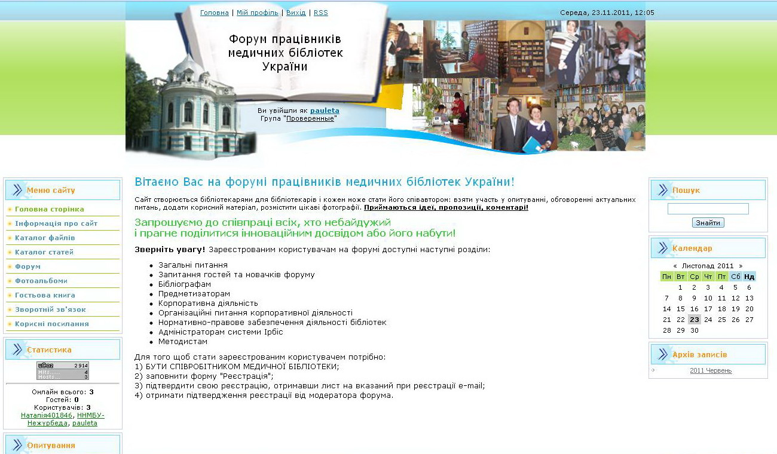
http://medlibforum.at.ua/

Slide 14

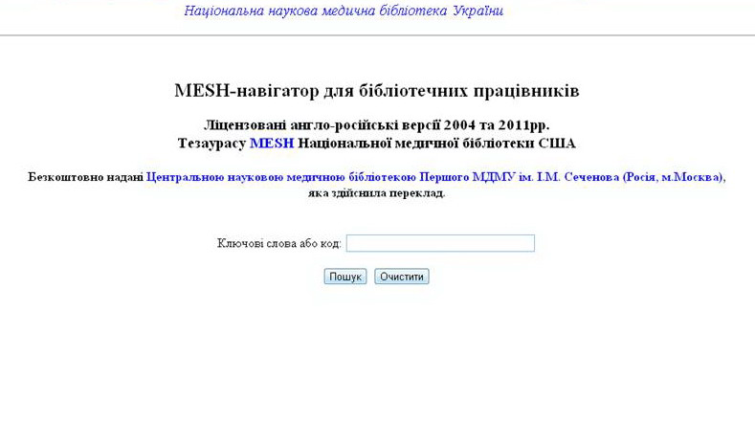
http://library.gov.ua/html/mesh/mesh.html

Slide 15
Результати
Налагоджені технологічні і організаційні процеси
Розроблена методична документація
Організовано online-доступ до інформаційного ресурсу

Slide 16
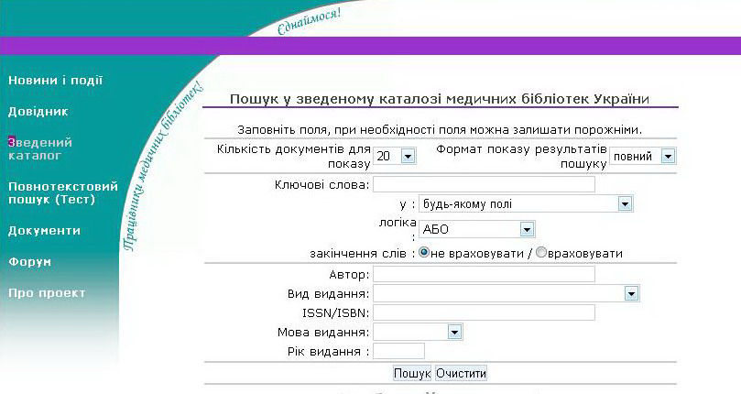

http://med.library.gov.ua/pmbu-cat.htm
На кінець 2011 р.
понад 360 тис. БЗ

Slide 17


Результати участі НБ ХНМУ
2009-2011 рр.
ЕК поповнився більш ніж на 50 тис. БЗ
Передано до Зведеного каталогу майже 3,5 тис. БЗ

Slide 18
Складові успіху
Методи
організація та управління
Засоби та інструменти
Бажання працювати
єдина технологія
настрій на позитивні результати, готовність не тільки «отримувати», але й «вкладати»

Slide 19

Тетяна Павленко,
заступник директора з
Інформаційних технологій НБ ХНМУ
707 72 95
libr@knmu.kharkov.ua

